Slide 1


Mechanika tuhého tělesa
(Fyz62)
Moment síly vzhledem k ose otáčení
Momentová věta
15. 3. 2026
Prezentace obsahuje animace

Slide 2
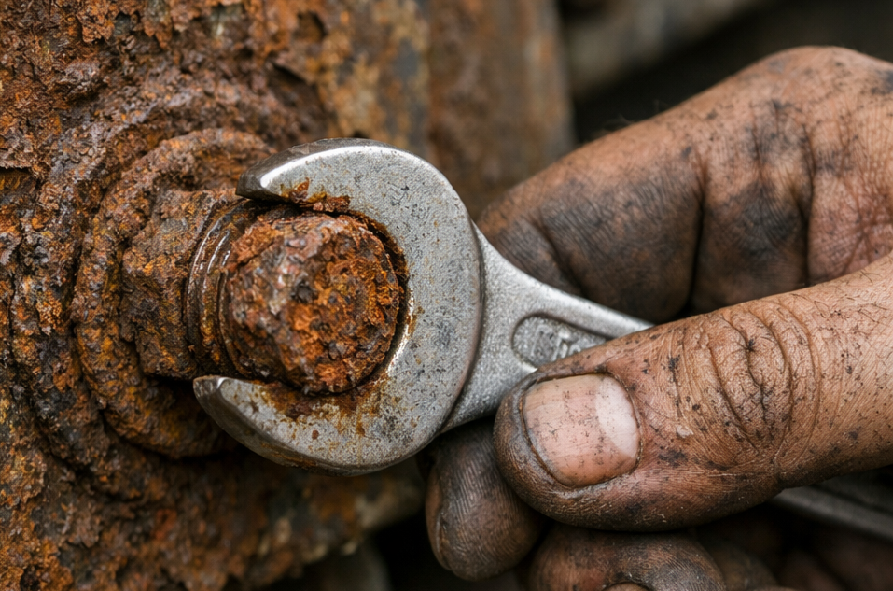
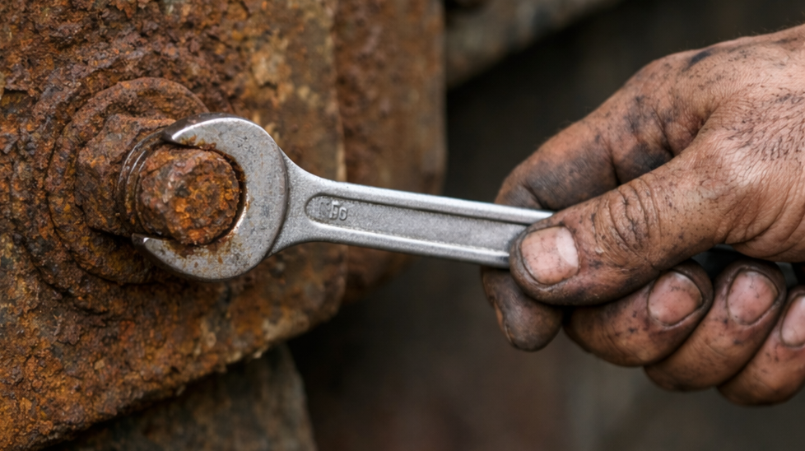
Zavedení fyzikální veličiny MOMENT SÍLY
Co nám říká zkušenost:
Chceme-li otočit tělesem, zapůsobíme na něj silou co nejdále od osy otáčení. Proto je klika u dveří umístěna co nejdál od pantů, aby síla, potřebná k otevření těžkých dveří byla co nejmenší.
S tímto fyzikálním jevem souvisí fyzikální veličina „MOMENT SÍLY“.
K povolení zarezlého šroubu je jistě zapotřebí velká síla. Které držení klíče je pro povolení šroubu vhodnější??
Správná odpověď je – držení klíče na pravém obrázku

Slide 3
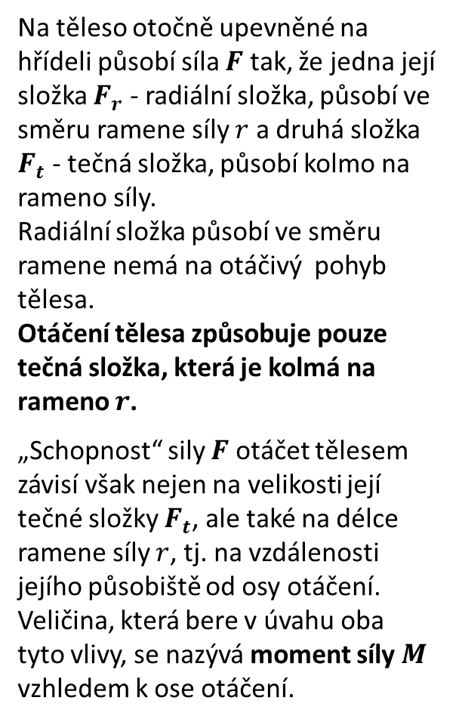






Moment síly
Na těleso otočně upevněné na hřídeli působí síla $F$ tak, že jedna její složka $F_{r}$ - radiální složka, působí ve směru ramene síly $r$ a druhá složka $F_{t}$ - tečná složka, působí kolmo na rameno síly.
Radiální složka působí ve směru ramene nemá na otáčivý pohyb tělesa.
Otáčení tělesa způsobuje pouze tečná složka, která je kolmá na rameno $r$.
„Schopnost“ sily $F$ otáčet tělesem závisí však nejen na velikosti její tečné složky $F_{t}$, ale také na délce ramene síly $r$, tj. na vzdálenosti jejího působiště od osy otáčení. Veličina, která bere v úvahu oba tyto vlivy, se nazývá moment síly $M$ vzhledem k ose otáčení.
$$φ$$
$$F$$
$$F$$
$$F_{t}$$
$$φ$$
$$F_{r}$$
r
Osa otáčení tělesa
Osa otáčení tělesa
Pohled z boku

Slide 4
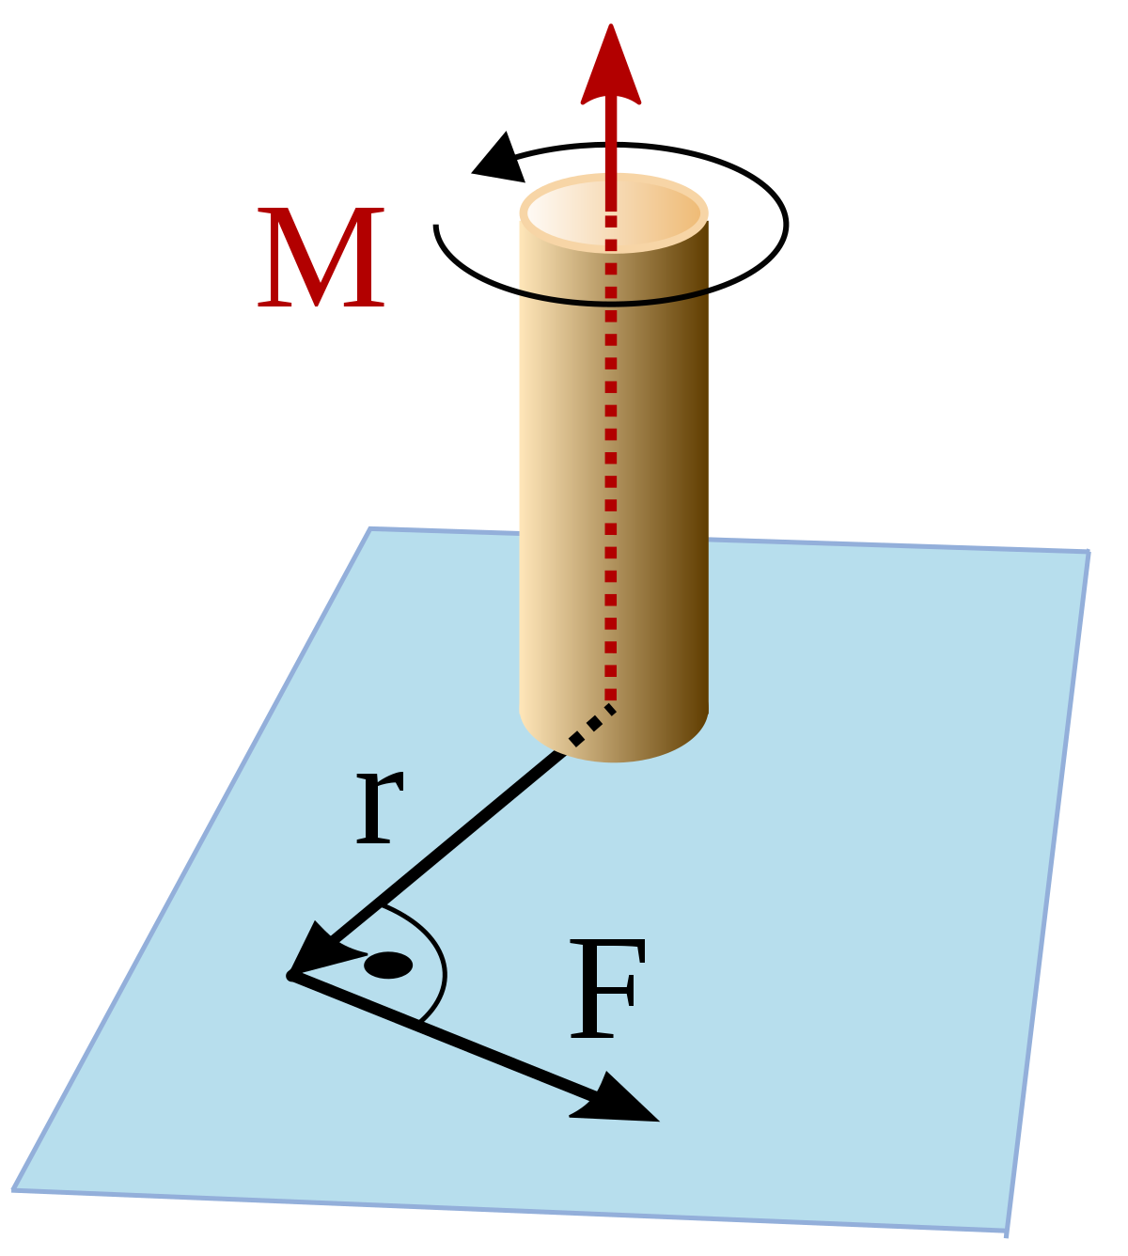
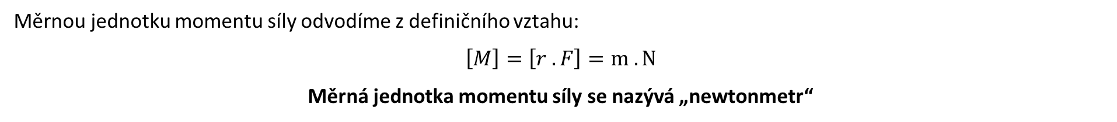
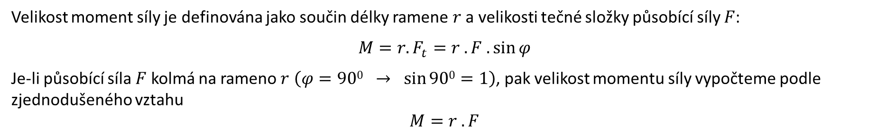
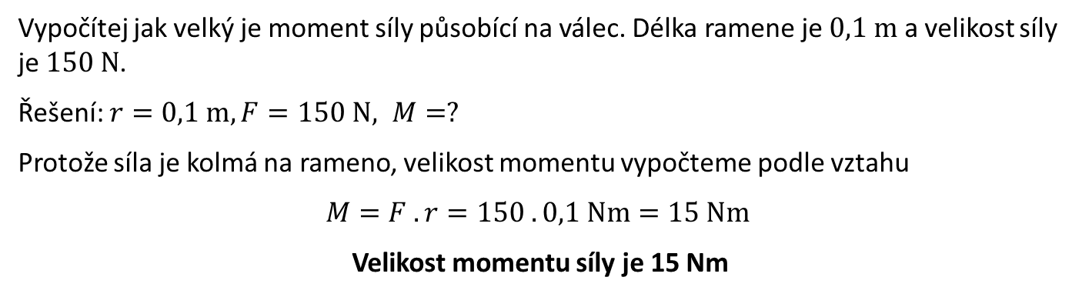
Moment síly
Velikost moment síly je definována jako součin délky ramene $r$ a velikosti tečné složky působící síly $F$:
$$M=r. F_{t}=r . F . \sin{φ}$$
Je-li působící síla $F$ kolmá na rameno $r$ $\left(φ=900 → \sin{900=1}\right)$, pak velikost momentu síly vypočteme podle zjednodušeného vztahu
$$M=r . F$$
Měrnou jednotku momentu síly odvodíme z definičního vztahu:
$$\left[M\right]=\left[r . F\right]=m . N$$
Měrná jednotka momentu síly se nazývá „newtonmetr“
Příklad:
Vypočítej jak velký je moment síly působící na válec. Délka ramene je $0,1 m$ a velikost síly je $150 N$.
Řešení: $r=0,1 m, F=150 N, M=?$
Protože síla je kolmá na rameno, velikost momentu vypočteme podle vztahu
$$M=F .r=150 . 0,1 Nm=15 Nm$$
Velikost momentu síly je 15 Nm

Slide 5
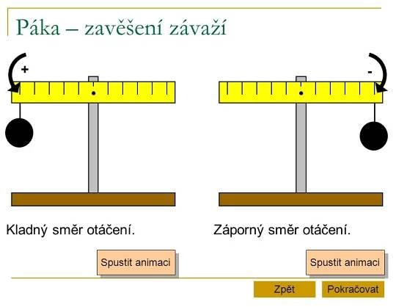
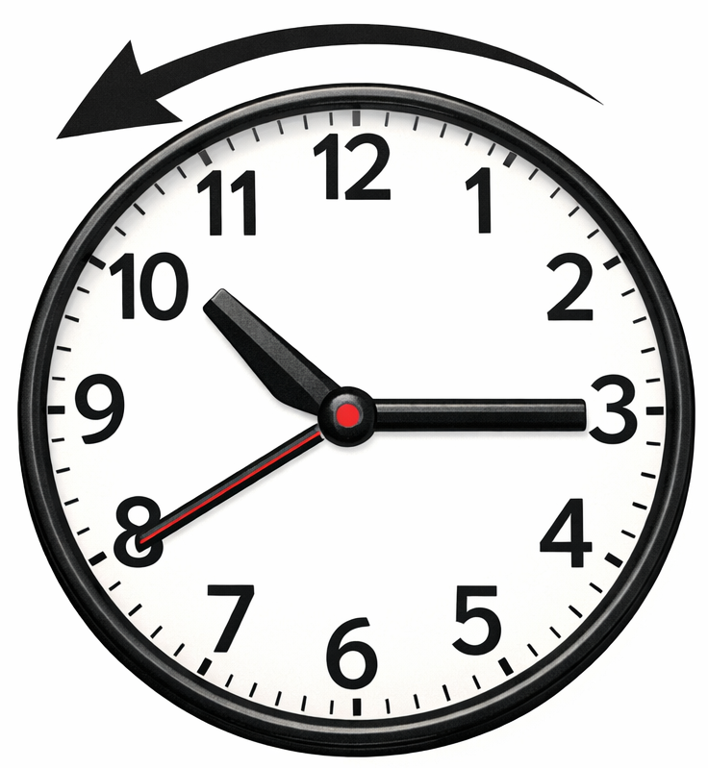
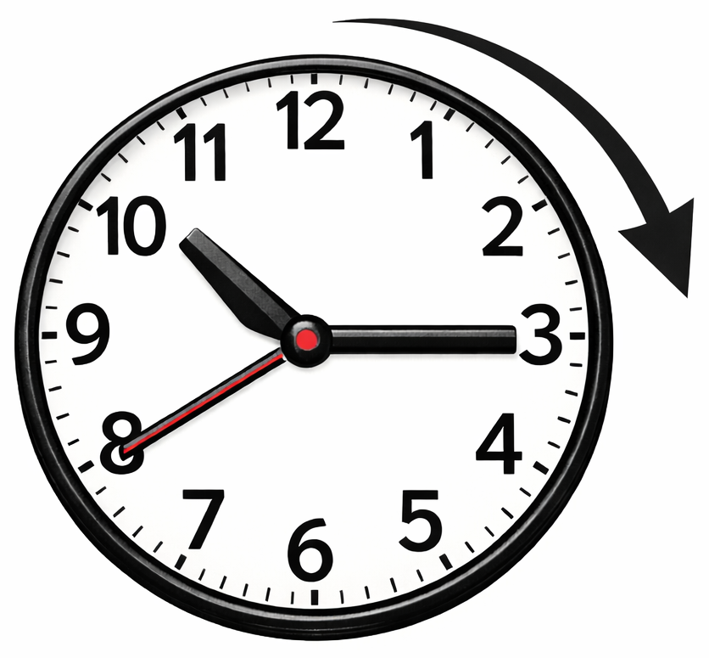
Směr otáčení a znaménko momentu síly
Jestliže síla uvede těleso do otáčivého pohybu proti směru pohybu hodinových ručiček, jde o otáčení v kladném smyslu. Kladný směr otáčení proti směru hodinových ručiček je určen dohodou, nevyplývá tedy z podstaty otáčení tělesa.
Při otáčivém pohybu ve směru pohybu hodinových ručiček přisuzujeme momentu síly záporné znaménko.

Slide 6
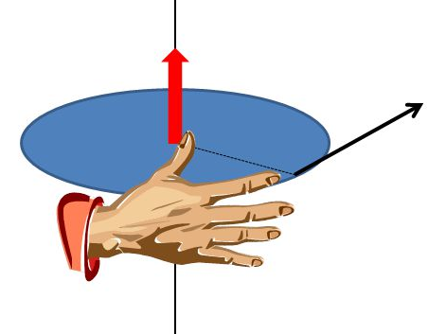
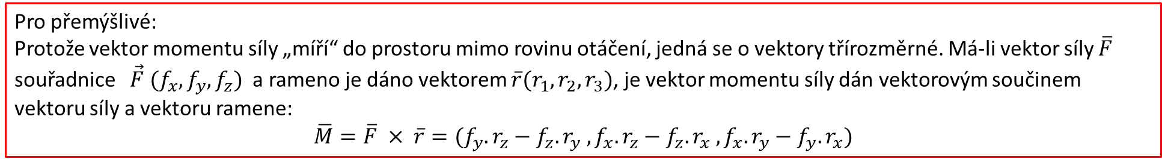


Vektor momentu síly
Moment síly je vektorová veličina. To plyne z definice momentu síly $M=F . r$ – násobení vektoru číslem je vektor. Vektor momentu síly $M$ leží v ose otáčení o (je kolmý na rovinu otáčení) a má směr, který lze určit podle pravidla pravé ruky – viz obrázek
$$M$$
d
$$F$$
o
Jestliže zahnuté prsty míří ve směru otáčivého pohybu, odchýlený palec určuje směr vektoru momentu síly.
Pro přemýšlivé:
Protože vektor momentu síly „míří“ do prostoru mimo rovinu otáčení, jedná se o vektory třírozměrné. Má-li vektor síly $\overline{F}$ souřadnice $\vec{F} (f_{x},f_{y},f_{z})$ a rameno je dáno vektorem $\overline{r}(r_{1},r_{2},r_{3})$, je vektor momentu síly dán vektorovým součinem vektoru síly a vektoru ramene:
$\overline{M}=\overline{F} × \overline{r}=(f_{y}.r_{z}−f_{z}.r_{y} , f_{x}.r_{z}−f_{z}.r_{x} , f_{x}.r_{y}−f_{y}.r_{x})$

Slide 7
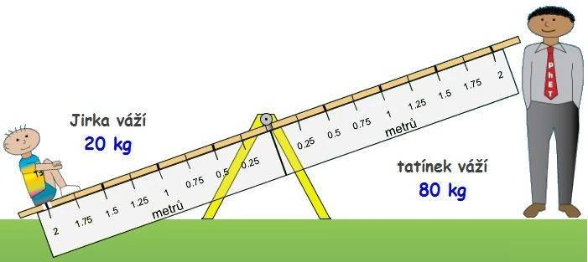


Kam si musí sednout tatínek, aby houpačka byla v rovnováze?
-
$$M_{t}$$
$$M_{J}$$
+
Aby houpačka byla v rovnováze, musí se momenty síly, způsobené Jirkovou hmotností $m_{J}=20 kg$ a tatínkovou hmotností $m_{t}=80 kg$ sobě rovnat co do velikosti a musí mít opačný směr.
$$M_{J}=M_{t} → F_{J}∙d_{J}=F_{t}∙d_{t} → m_{J}.g.d_{J}=m_{t}.g.d_{t}$$
Rovnost momentů nastane tehdy, bude-li platit:
$$m_{J}.g.d_{J}=m_{t}.g.d_{t} → d_{t}=\frac{m_{J}.g.d_{J}}{m_{t}.g} → d_{t}=\frac{20 . 10 . 2}{80 . 10}m=\frac{1}{2} m$$

Slide 8
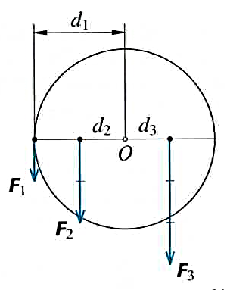
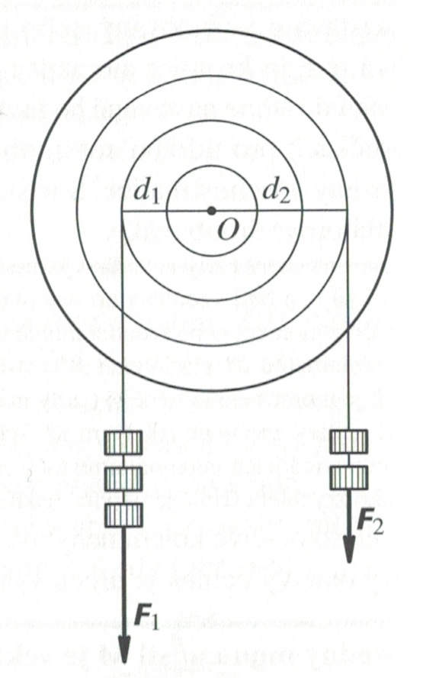
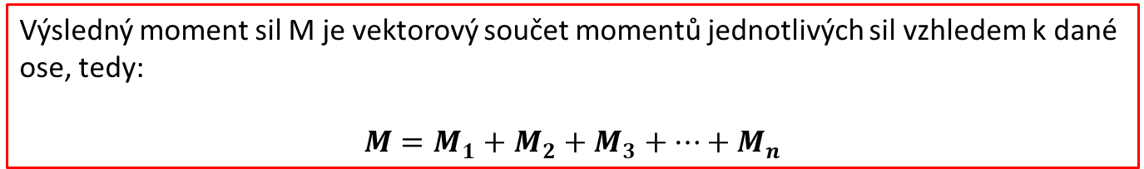
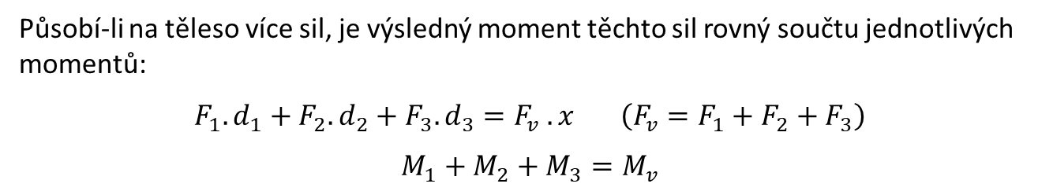


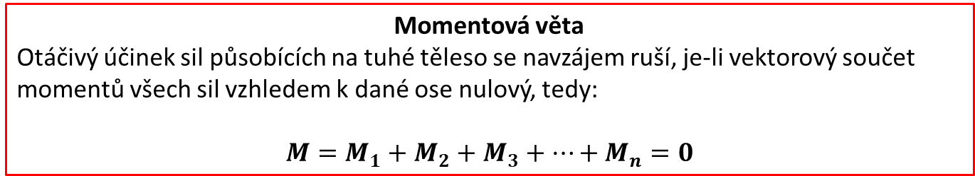
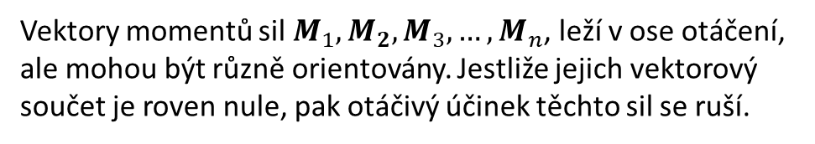
Moment síly – součet momentů
Působí-li na těleso více sil, je výsledný moment těchto sil rovný součtu jednotlivých momentů:
$F_{1}.d_{1}+F_{2}.d_{2}+F_{3}.d_{3}=F_{v} . x$ $\left(F_{v}=F_{1}+F_{2}+F_{3}\right)$
$$M_{1}+M_{2}+M_{3}=M_{v}$$
$$x$$
Výsledný moment sil M je vektorový součet momentů jednotlivých sil vzhledem k dané ose, tedy:
$$M=M_{1}+M_{2}+M_{3}+…+M_{n}$$
$$F_{v}$$
Vektory momentů sil $M_{1}, M_{2}, M_{3},…,M_{n}$, leží v ose otáčení, ale mohou být různě orientovány. Jestliže jejich vektorový součet je roven nule, pak otáčivý účinek těchto sil se ruší.
Momentová věta
Otáčivý účinek sil působících na tuhé těleso se navzájem ruší, je-li vektorový součet momentů všech sil vzhledem k dané ose nulový, tedy:
$$M=M_{1}+M_{2}+M_{3}+…+M_{n}=0$$

Slide 9
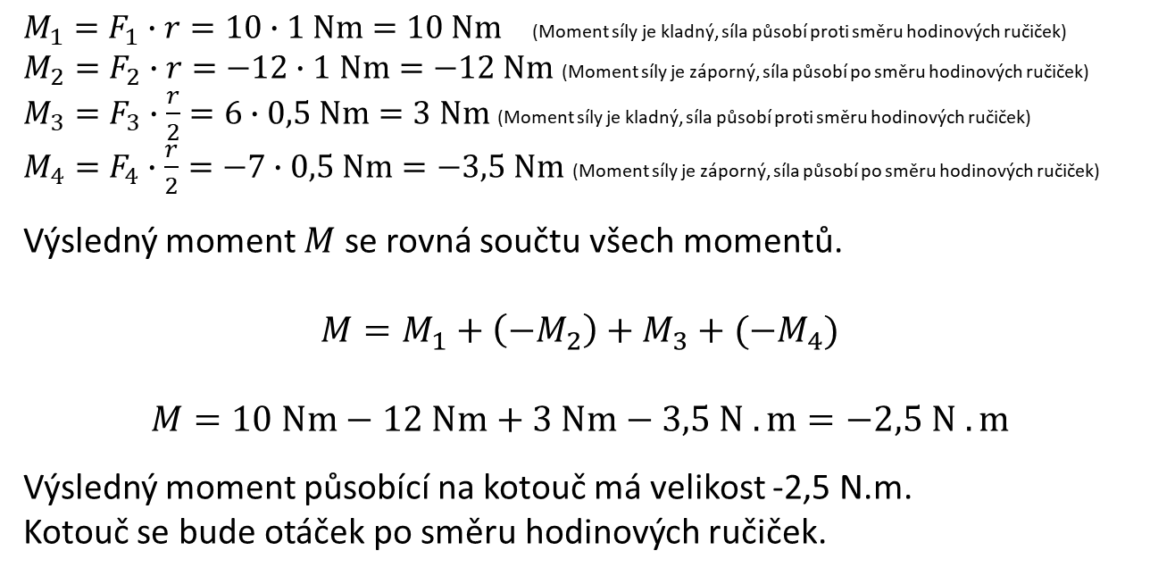





Výpočet momentu sil
Vypočítej výsledný moment sil $F_{1}$ až $F_{4}$ působící na disk o poloměru $r=100 cm$. $F_{1}=10 N, F_{2}=12 N, F_{3}=6 N$ a $F_{4}=7 N.$
$M_{1}=F_{1}∙r=10∙1 Nm=10 Nm$ (Moment síly je kladný, síla působí proti směru hodinových ručiček)
$M_{2}=F_{2}∙r=−12∙1 Nm=−12 Nm$ (Moment síly je záporný, síla působí po směru hodinových ručiček)
$M_{3}=F_{3}∙\frac{r}{2}=6∙0,5 Nm=3 Nm$ (Moment síly je kladný, síla působí proti směru hodinových ručiček)
$M_{4}=F_{4}∙\frac{r}{2}=−7∙0,5 Nm=−3,5 Nm$ (Moment síly je záporný, síla působí po směru hodinových ručiček)
Výsledný moment $M$ se rovná součtu všech momentů.
$$M=M_{1}+\left(−M_{2}\right)+M_{3}+(−M_{4})$$
$$M=10 Nm−12 Nm+3 Nm−3,5 N . m=−2,5 N . m$$
Výsledný moment působící na kotouč má velikost -2,5 N.m.
Kotouč se bude otáček po směru hodinových ručiček.
$$F_{1}$$
$$F_{4}$$
r
$$\frac{r}{2}$$
$$F_{2}$$
$$F_{3}$$

Slide 10



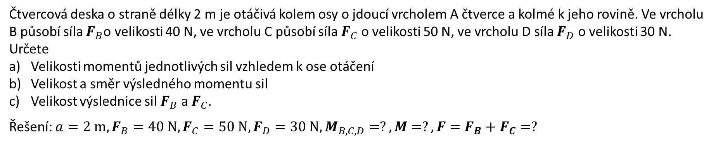

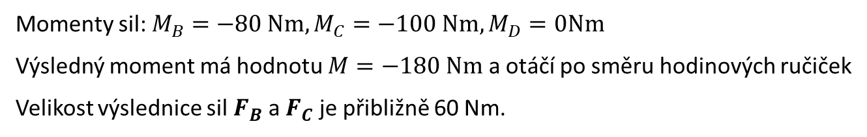

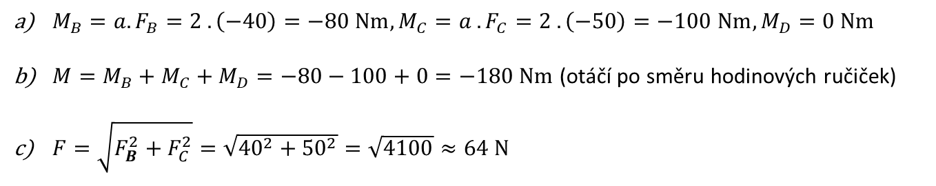


Výpočet momentu sil
Čtvercová deska o straně délky 2 m je otáčivá kolem osy o jdoucí vrcholem A čtverce a kolmé k jeho rovině. Ve vrcholu B působí síla $F_{B}$o velikosti 40 N, ve vrcholu C působí síla $F_{C}$ o velikosti 50 N, ve vrcholu D síla $F_{D}$ o velikosti 30 N.
Určete
Velikosti momentů jednotlivých sil vzhledem k ose otáčení
Velikost a směr výsledného momentu sil
Velikost výslednice sil $F_{B}$ a $F_{C}$.
Řešení: $a=2 m, F_{B}=40 N, F_{C}=50 N, F_{D}=30 N, M_{B,C,D}=?, M=?, F=F_{B}+F_{C}=?$
$M_{B}=a.F_{B}=2 . \left(−40\right)=−80 Nm, M_{C}=a . F_{C}=2 . \left(−50\right)=−100 Nm, M_{D}=0 Nm$
$M=M_{B}+M_{C}+M_{D}=−80−100+0=−180 Nm$ (otáčí po směru hodinových ručiček)
$F=\sqrt{F_{B}^{2}+F_{C}^{2}}=\sqrt{{40}^{2}+{50}^{2}}=\sqrt{4100}≈64 N$
$$F_{D}$$
$$a$$
$$F_{C}$$
D
C
$$a$$
$$a$$
A
B
Momenty sil: $M_{B}=−80 Nm, M_{C}=−100 Nm, M_{D}=0Nm$
Výsledný moment má hodnotu $M=−180 Nm$ a otáčí po směru hodinových ručiček
Velikost výslednice sil $F_{B}$ a $F_{C}$ je přibližně 60 Nm.
$$a$$
$$F_{B}$$

Slide 11

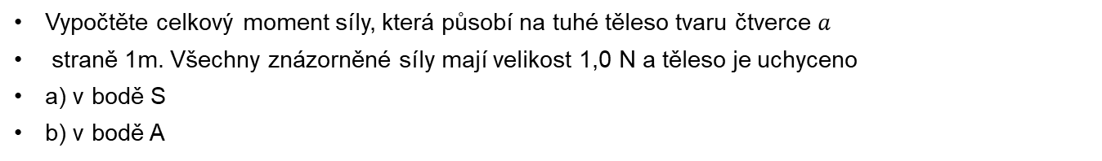
Příklady
Vypočtěte celkový moment síly, která působí na tuhé těleso tvaru čtverce $a$
straně 1m. Všechny znázorněné síly mají velikost 1,0 N a těleso je uchyceno
a) v bodě S
b) v bodě A
$$a=1 m$$
D
C
F2
F1
S
F3
B
F4
A

Slide 12

a) Uchycení čtverce v bodě S
Vektorová přímka síly F3 prochází bodem uchycení (osou otáčení) a její moment je tedy nulový. Pro určení momentů sil F1, F2 a F4 musíme určit nejprve ramena těchto sil.
$$a=1 m$$
D
C
F2
Směr možné rotace
F1
kladný
S
záporný
F3
B
F4
A

Slide 13

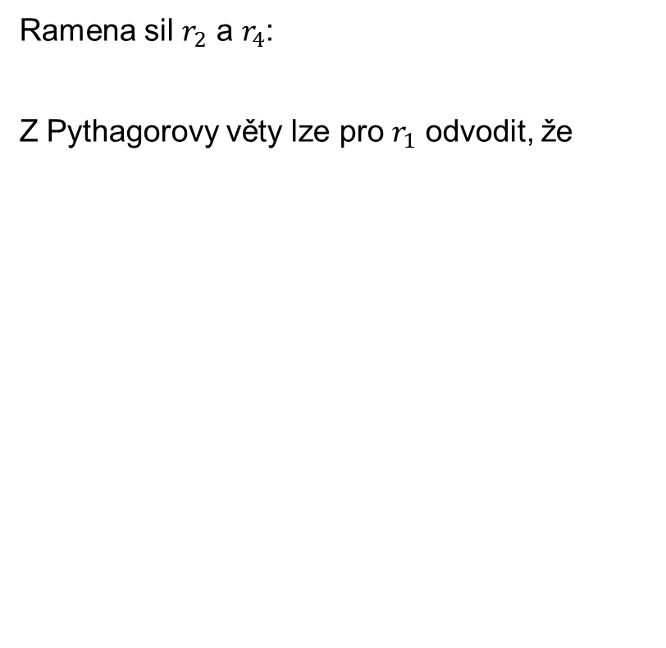
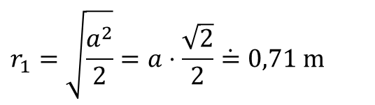
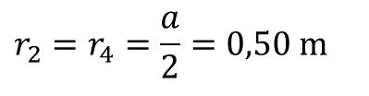

a) Uchycení čtverce v bodě S
$$r_{2}=r_{4}=\frac{a}{2}=0,50 m$$
Ramena sil $r_{2}$ a $r_{4}$:
Z Pythagorovy věty lze pro $r_{1}$ odvodit, že
D
$$a=1 m$$
C
F2
r1
r2
F1
$$×$$
S
F3
r4
B
F4
$$r_{1}=\sqrt{\frac{a^{2}}{2}}=a⋅\frac{\sqrt{2}}{2}\dot{=}0,71 m$$
A

Slide 14
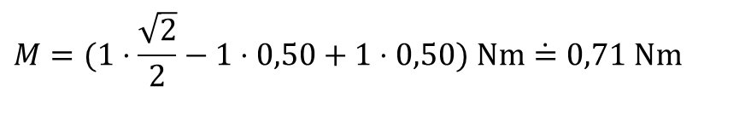


a) Uchycení čtverce v bodě S
Podle momentové věty platí
Síla F2 otáčí tělesem v záporném smyslu, tj. ve směru hodinových ručiček, proto má záporné znaménko
Po dosazení:
D
$$a=1 m$$
C
F2
F1
S
$$M=(1⋅\frac{\sqrt{2}}{2}−1⋅0,50+1⋅0,50) Nm\dot{=}0,71 Nm$$
F3
A
B
F4
$$M\dot{=}0,71 N⋅m$$
ODPOVĚĎ:
Tuhé těleso se bude otáčet v kladném smyslu a jeho otáčení bude urychlováno působením momentu síly 0,71N.m.

Slide 15

b) Uchycení čtverce v bodě A
Vektorová přímka sil F3 a F4 procházejí bodem uchycení (osou otáčení) a jejich moment je tedy nulový. Pro určení momentů sil F1 a F2 musíme určit nejprve ramena těchto sil.
$$a=1 m$$
D
C
F2
F1
S
F3
Směr možné rotace
B
F4
A

Slide 16

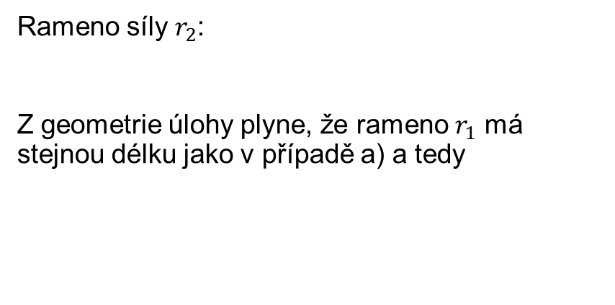
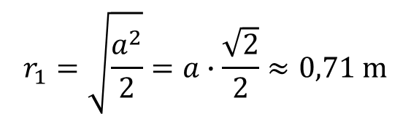
b) Uchycení čtverce v bodě A
Rameno síly $r_{2}$:
Z geometrie úlohy plyne, že rameno $r_{1}$ má stejnou délku jako v případě a) a tedy
Vektorová přímka síly F1
D
$$a=1 m$$
C
$$r_{1}=\sqrt{\frac{a^{2}}{2}}=a∙\frac{\sqrt{2}}{2}≈0,71 m$$
F1
F2
r2
S
r1
F3
A
B
F4

Slide 17
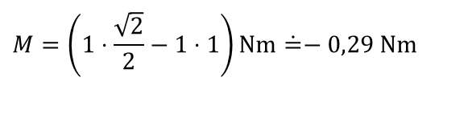


b) Uchycení čtverce v bodě A
Podle momentové věty platí
Pozn.: síla F₂ otáčí tělesem kolem bodu A v záporném smyslu, tj. ve směru hodinových ručiček, proto má záporné znaménko
Po dosazení:
D
$$a=1 m$$
C
F2
F1
S
F3
$$M=\left(1⋅\frac{\sqrt{2}}{2}−1⋅1\right)Nm\dot{=}−0,29 Nm$$
A
B
F4
$$M\dot{=}−0,29 Nm$$
ODPOVĚĎ:
Tuhé těleso se bude otáčet v záporném smyslu a jeho otáčení bude urychlováno působením momentu síly 0,29 Nm.

Slide 18
Konec

Slide 19
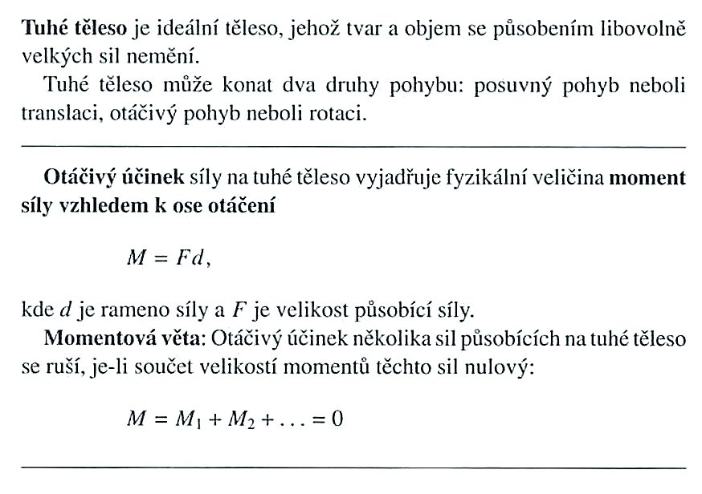
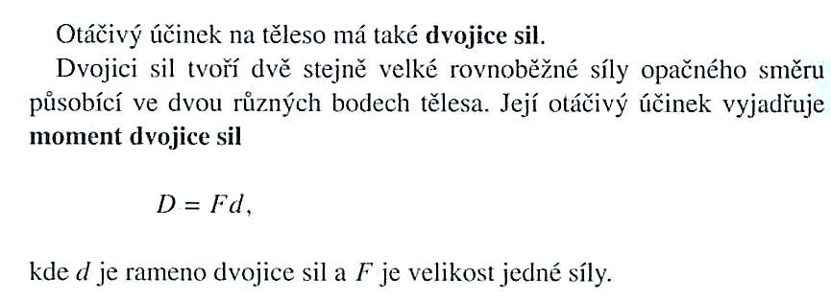
Mechanika tuhého tělesa - přehled

